Slide 1
EMIEP – Técnico em Hospedagem
EEB MARIA RITA FLOR

Slide 2
DADOS GERAIS
Início em 2006
13ª turma em 2018
Mais de 500 alunos formados
260 alunos matriculados em 2018
Eventos realizados: JIEB / Feira das Ciências / Feira dos Destinos / Feira dos Sabores do Brasil / Seminário de Sociologia / Festival de Poesia / Teatros / DNA de Santa Catarina / Apresentações do TCC, etc.
Saídas técnicas: Porto Belo / Itapema / Balneário Camboriú / Itajaí / Florianópolis / Curitiba / São Paulo / Rio de Janeiro / Porto Alegre

Slide 3
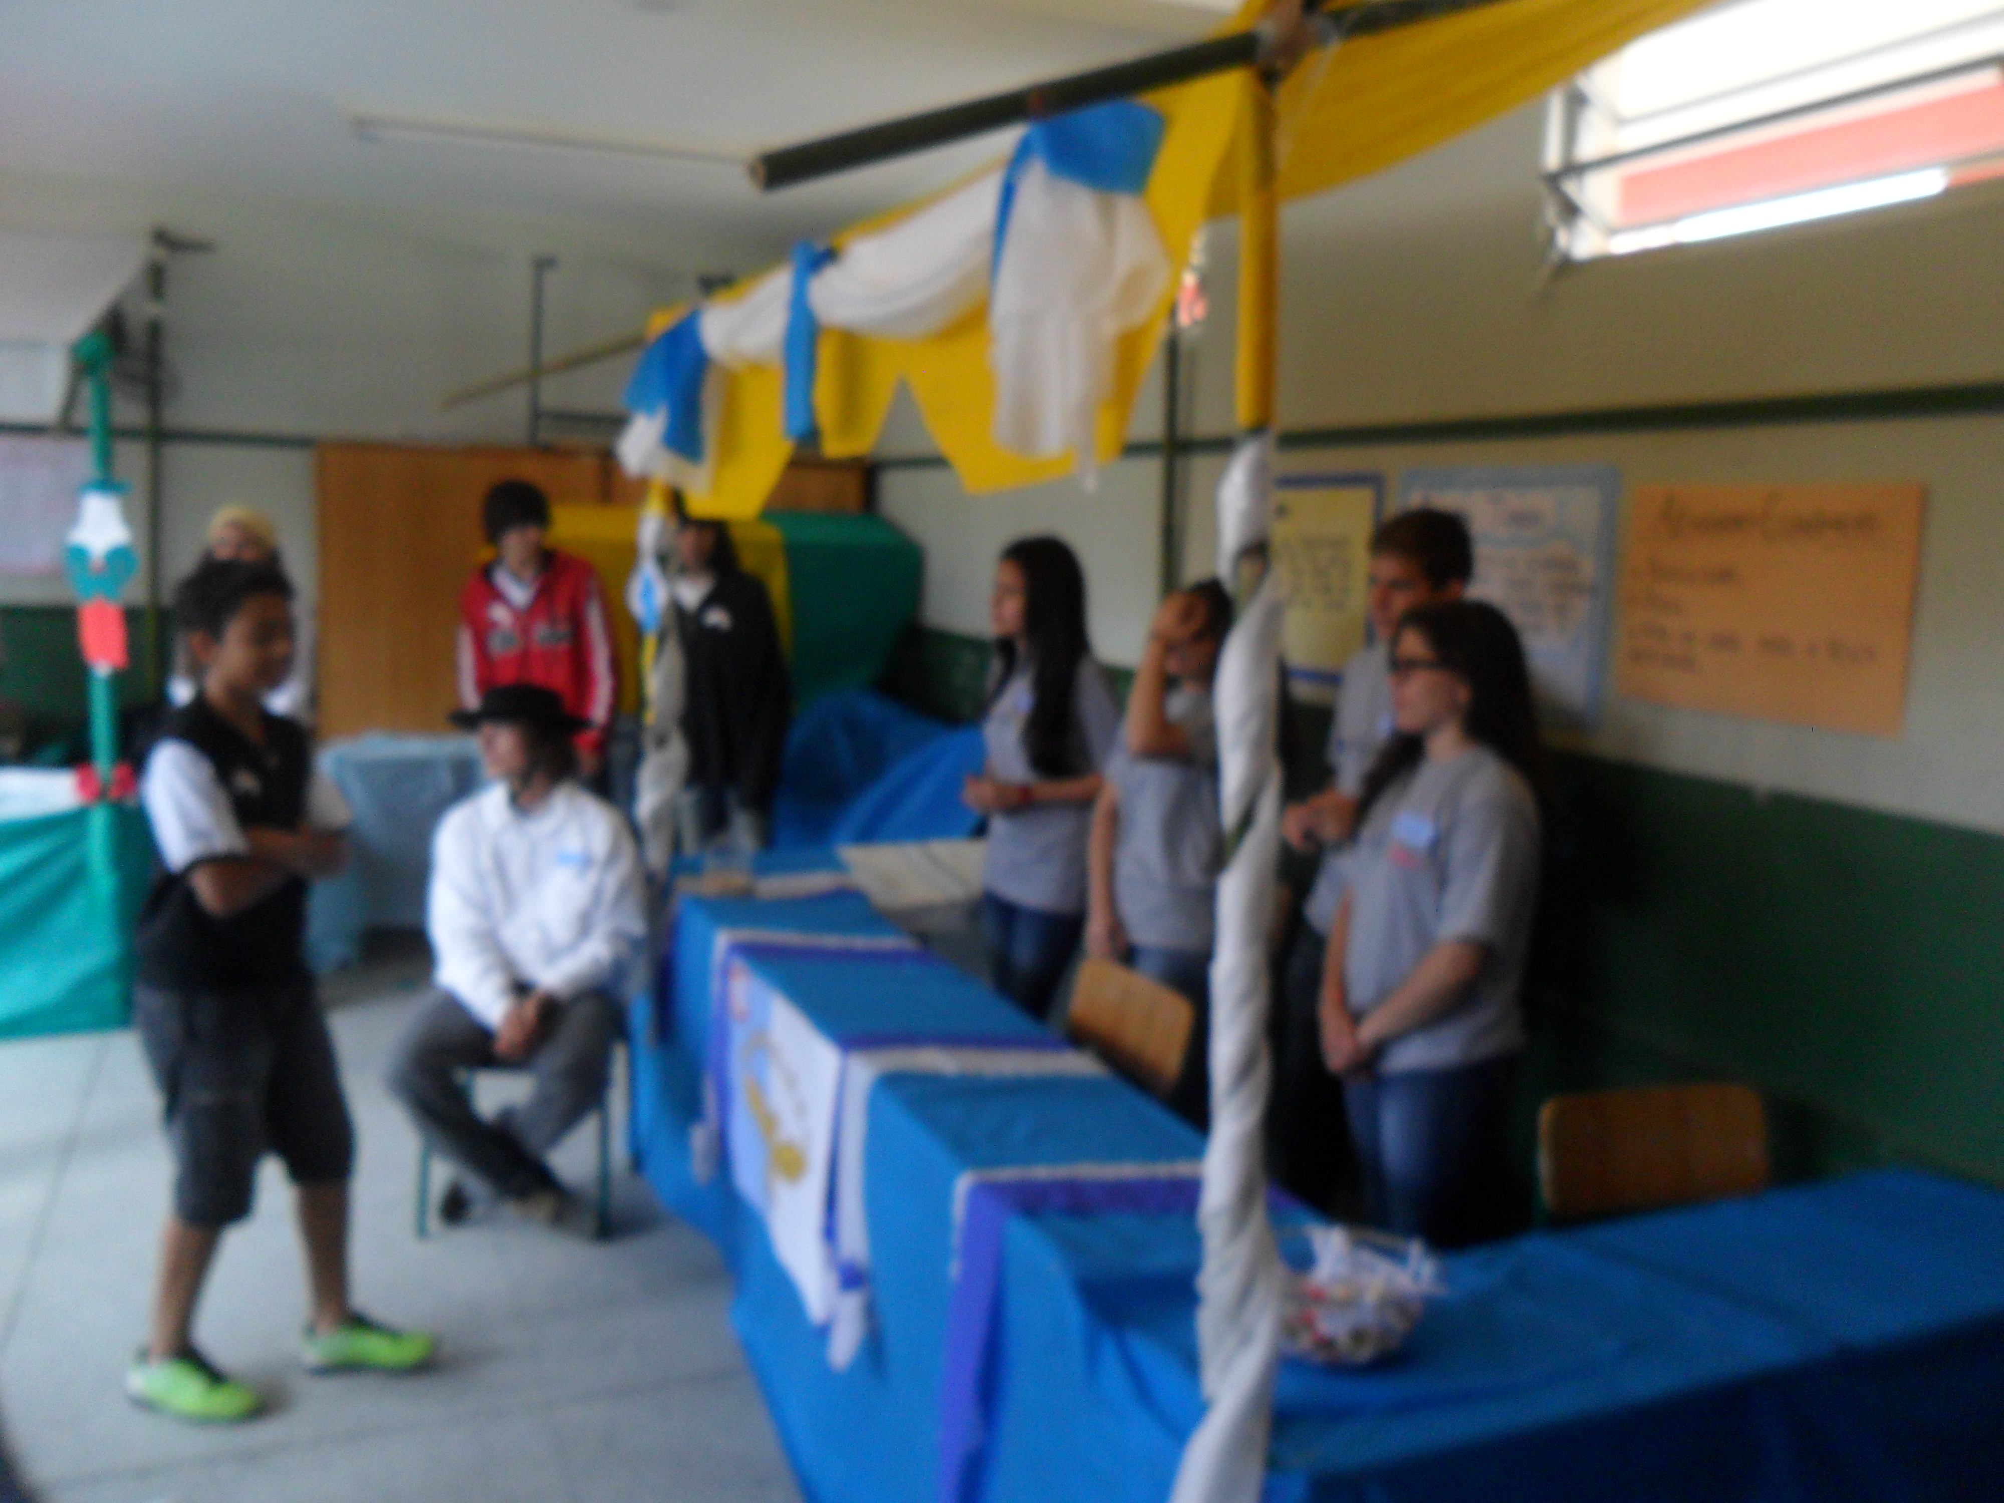
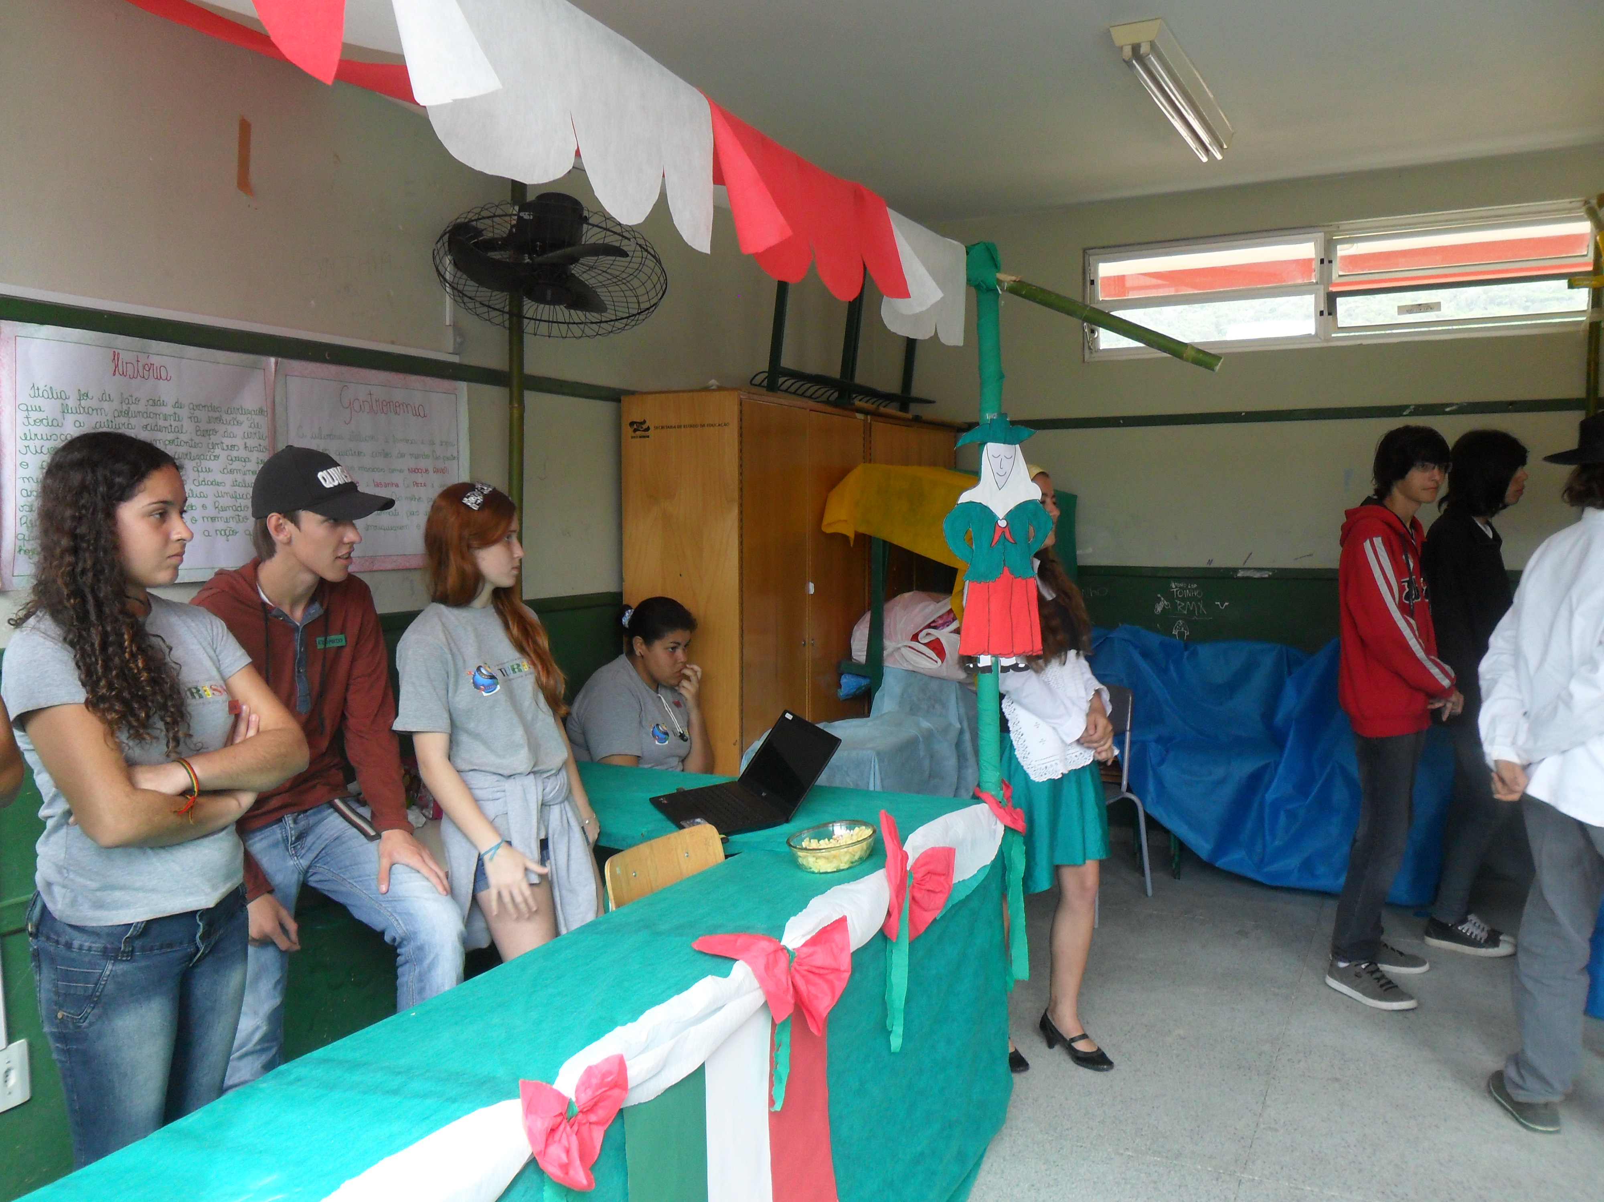
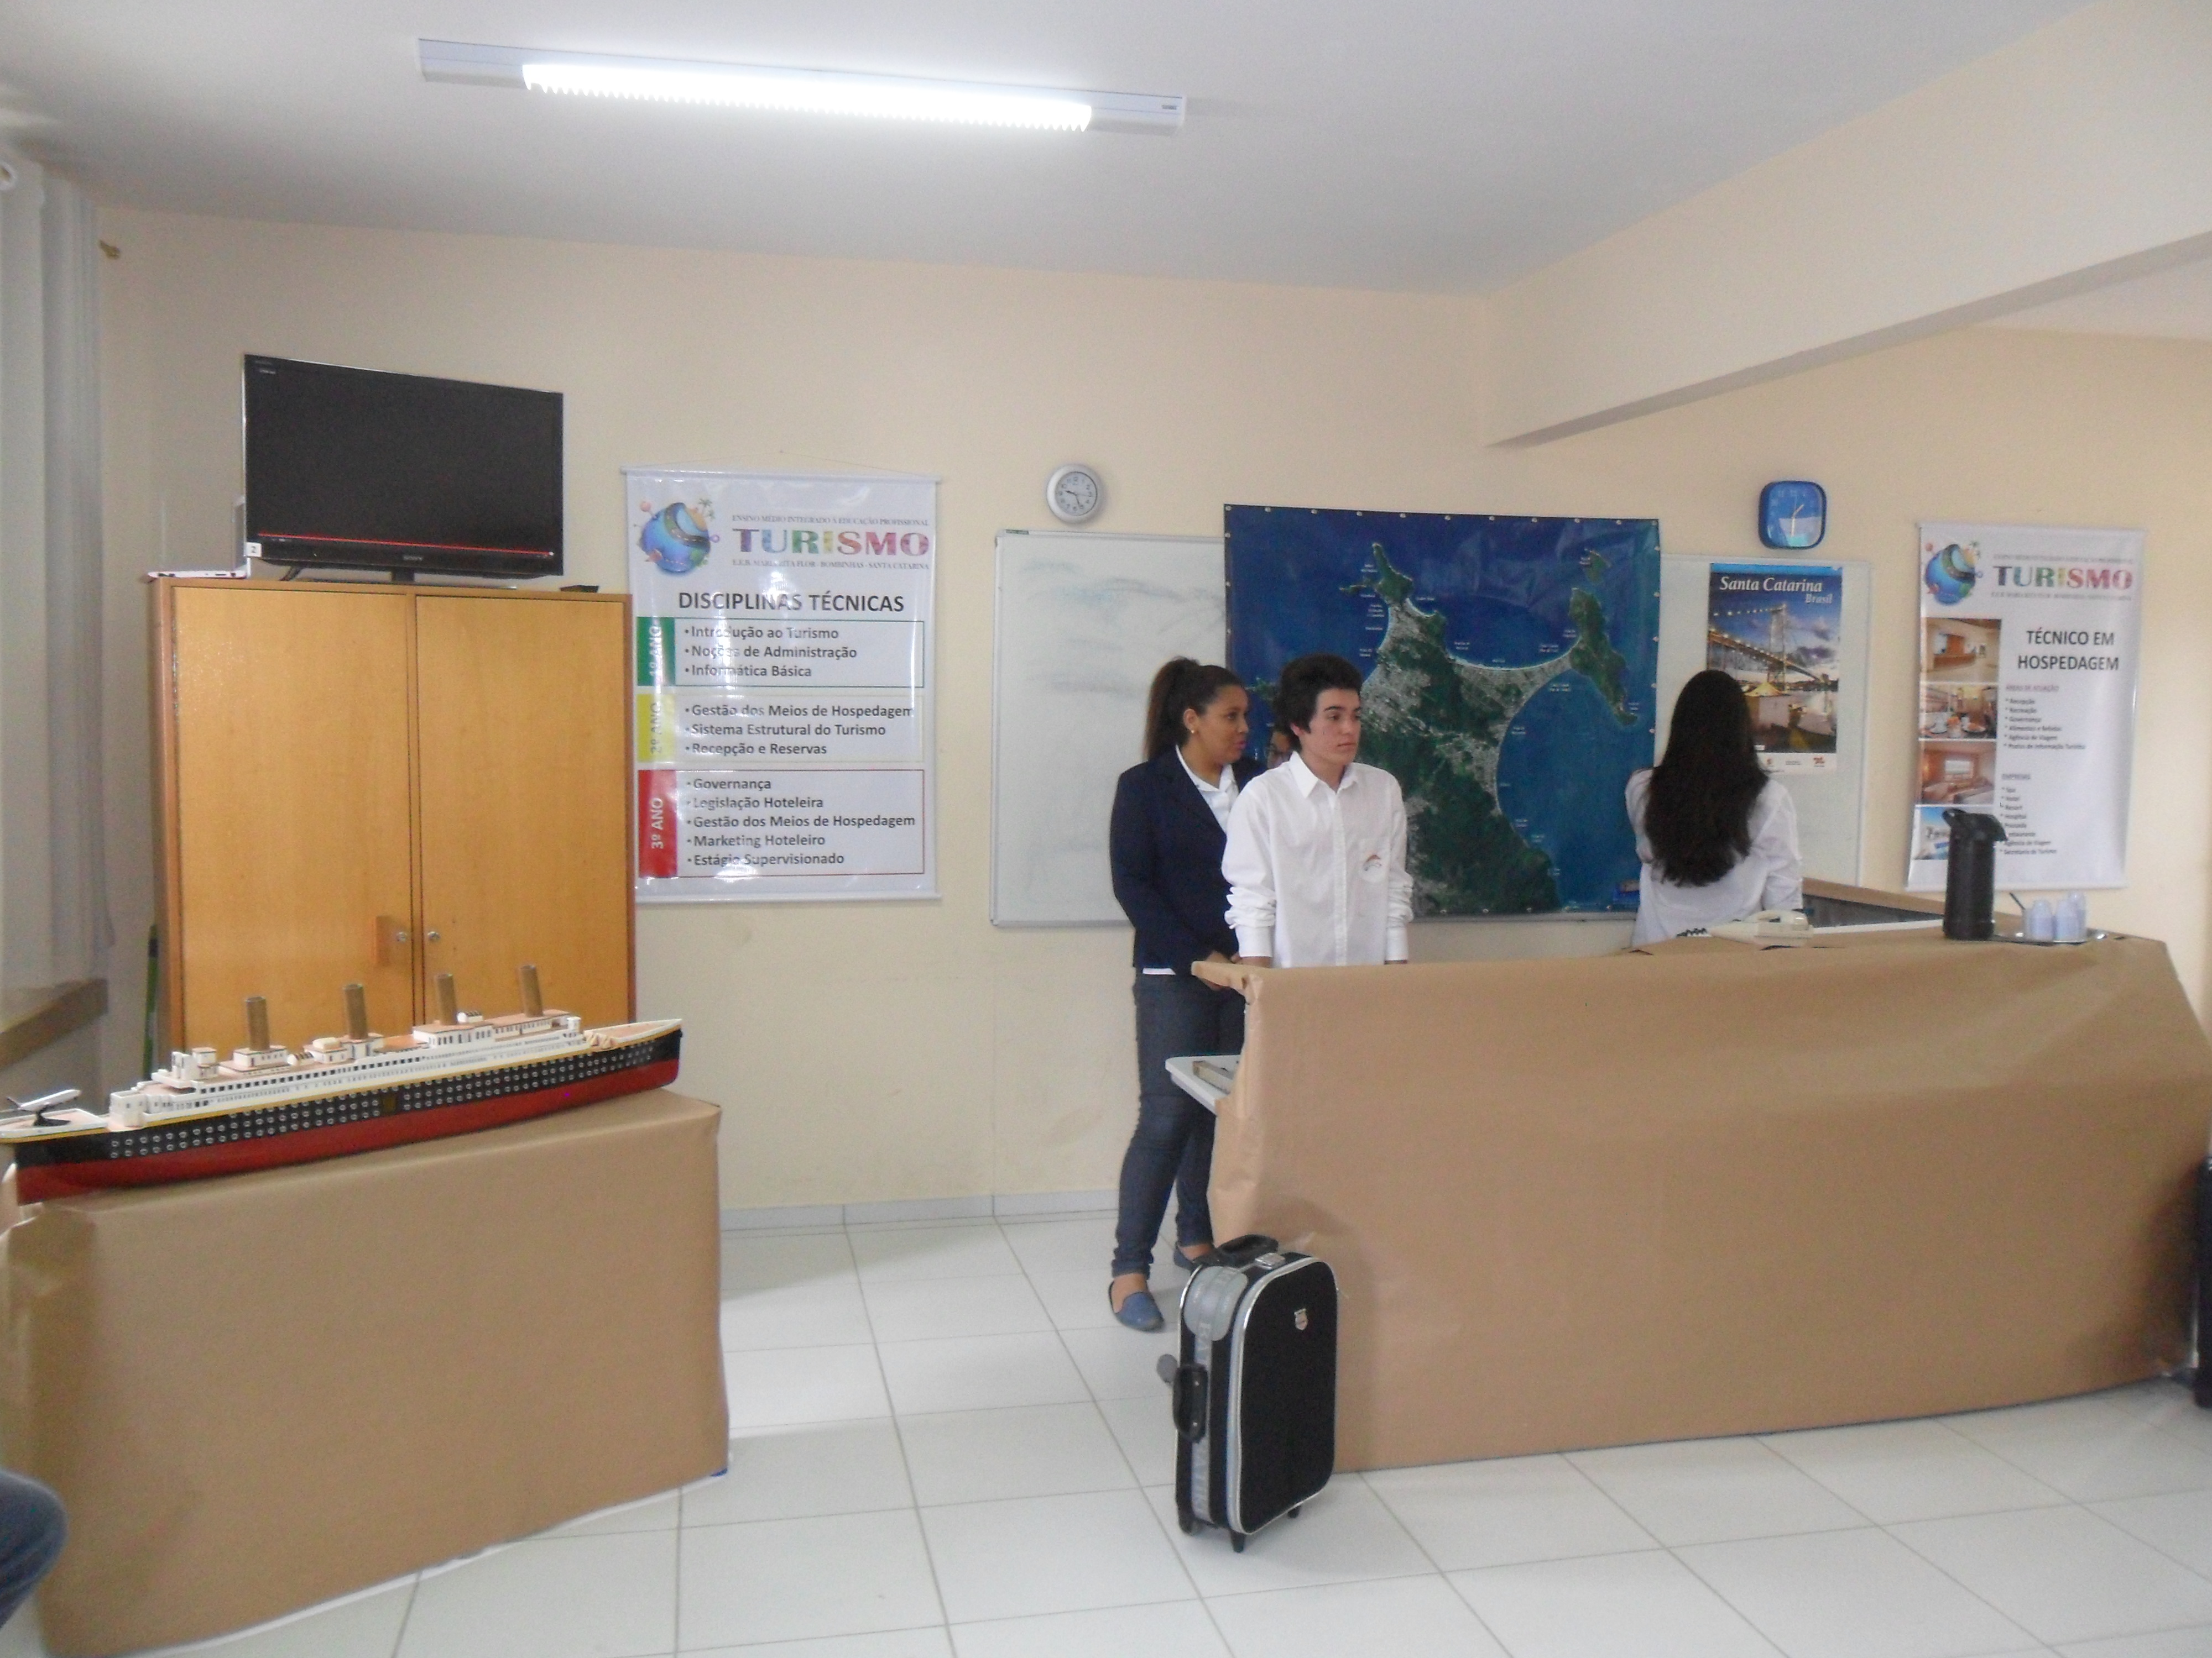

Slide 4
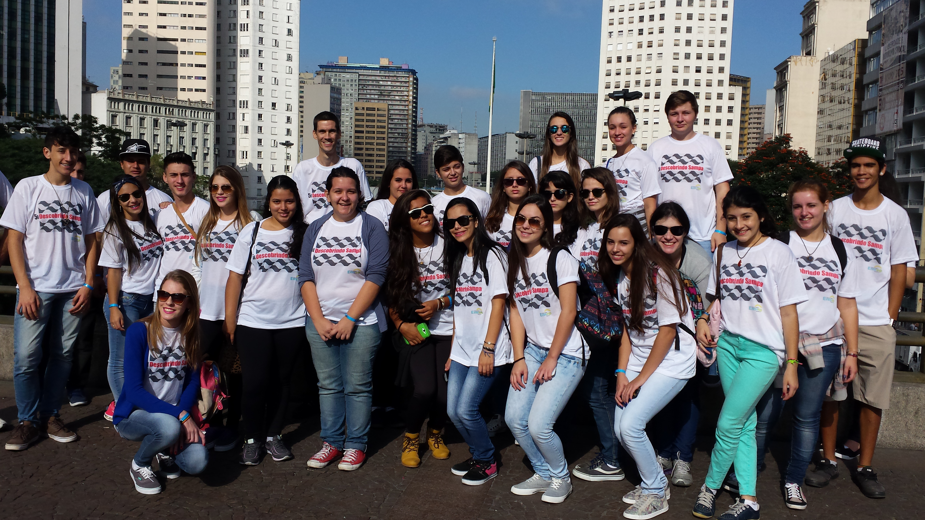
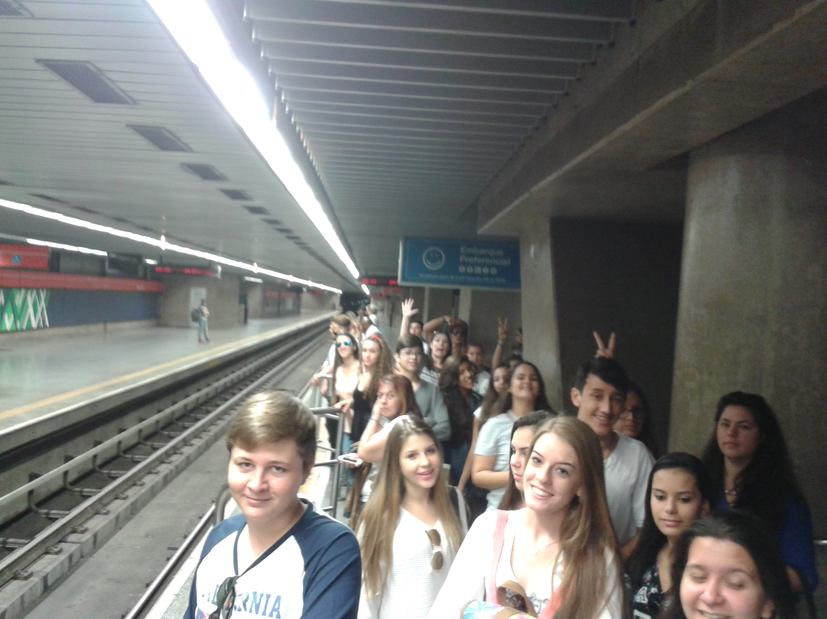
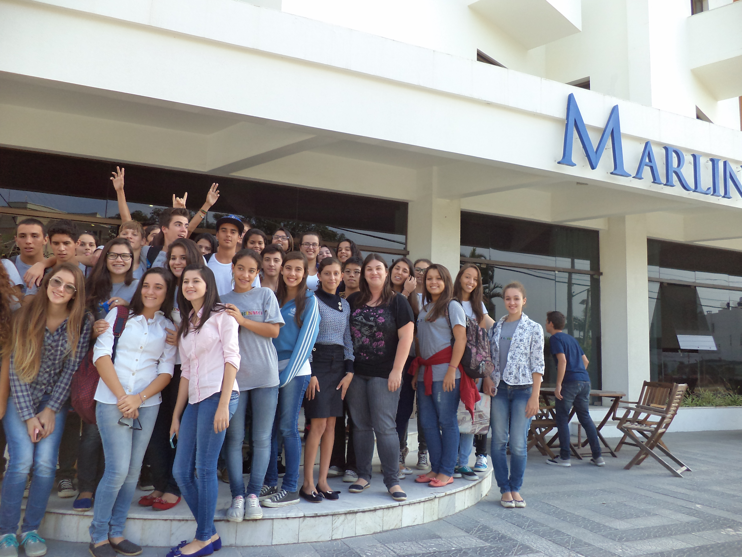

Slide 5
 |  |  |  |  | 1º Ano | 2º Ano | 3º Ano
ARTE |  |  |  |  | 3 | 2 | ---
BIOLOGIA |  |  |  |  | 2 | 2 | 2
EDUCAÇÃO FÍSICA |  |  |  |  | 3 | 2 | 1
ESTÁGIO SUPERVISIONADO |  |  |  |  | 1 | 2 | 5
EVENTOS E LAZER |  |  |  |  | --- | 2 | ---
FILOSOFIA |  |  |  |  | 2 | 2 | 1
FÍSICA |  |  |  |  | 2 | 2 | 2
GEOGRAFIA |  |  |  |  | 2 | 2 | 2
GESTÃO DOS MEIOS DE HOSPEDAGEM |  |  |  |  | 2 | 2 | ---
GOVERNANÇA |  |  |  |  | --- | 2 | ---
HISTÓRIA |  |  |  |  | 2 | 2 | 2
INTRODUÇÃO AO TURISMO |  |  |  |  | 2 | --- | ---
LEGISLAÇÃO HOTELEIRA |  |  |  |  | --- | --- | 2
LÍNGUA ESTRANGEIRA - ESPANHOL |  |  |  |  | 2 | 2 | 2
LÍNGUA PORTUGUESA |  |  |  |  | 3 | 3 | 3
MARKETING HOTELEIRO |  |  |  |  | --- | 2 | ---
MATEMÁTICA |  |  |  |  | 3 | 4 | 2
NOÇÕES DE ADMINISTRAÇÃO |  |  |  |  | 1 | 1 | ---
QUÍMICA |  |  |  |  | 2 | 2 | 2
RECEPÇÃO E RESERVAS |  |  |  |  | 2 | 2 | ---
SISTEMA ESTRUTURAL DO TURISMO |  |  |  |  | --- | 2 | 3
SOCIOLOGIA |  |  |  |  | 2 | 2 | 1
36
42
30

Slide 6
DISCIPLINAS TÉCNICAS
1º ANO
Estágio Supervisionado (1)
Introdução ao Turismo (2)
Recepção e Reservas (2)
Noções de Adm (1)
Gestão dos M H (2)
2º ANO
Estágio Supervisionado (2)
Eventos e Lazer (2)
Marketing Hoteleiro (2)
Recepção e Reservas (2)
Governança (2)
Sistur (2)
Noções de Adm (1)
Gestão dos M H (2)
3º ANO
Estágio Supervisionado (5)
Legislação Hoteleira (2)
Sistur (3)

Slide 7
LIVROS DIDÁTICOS
Sociologia - R$ 105,21
Biologia – R$ 127,71
História – R$ 157,50
Espanhol – R$ 120,00
Geografia – R$ 160,00
Arte – R$ 140,00
Português – R$ 98,90
Total – R$ 909,32
Jogo de cadeira e carteira R$ 158,00

Slide 8
Mais Fotos e Informações
www.andredemattos.com.br
EMIEP – TÉCNICO EM HOSPEDAGEM

